Slide 1
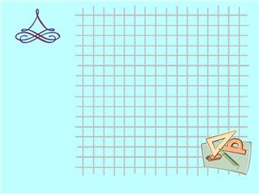
Тренажер по математике
Сложение
с переходом через 10
Автор: Ванцовская Е.А. учитель начальных классов
г Байкальск

Slide 2
Выбери игру и выполни задания
листопад
снегопад
Звездопад

Slide 3
9 + 3 =12
9 + 6= 15
9 + 9= 18
9 + 5 = 14
9 + 2 = 11
9 + 4 = 13
правила игры
9 + 7= 16
9 + 8= 17
на главную

Slide 4
8 + 3= 11
8 + 6 = 14
8 + 7 = 15
8 + 4 = 12
8 + 5 = 13
8 + 8 = 16
на главную
правила игры

Slide 5
7 + 4 = 11
6 + 6 = 12
7 + 7 = 14
6 + 5 = 11
7 + 5 = 12
7 + 6 = 13
на главную
правила игры

Slide 6
1
Посчитай , нажми на ответ и упадёт звезда.
2
Вернись по стрелке на игровое поле. Продолжай игру.

Slide 7
1
Посчитай , нажми на ответ и упадёт с дерева листок.
2
Вернись по стрелке на игровое поле. Продолжай игру.

Slide 8
1
Посчитай , нажми на ответ и упадёт снежинка .
2
Вернись по стрелке на игровое поле. Продолжай игру.

